Slide 1



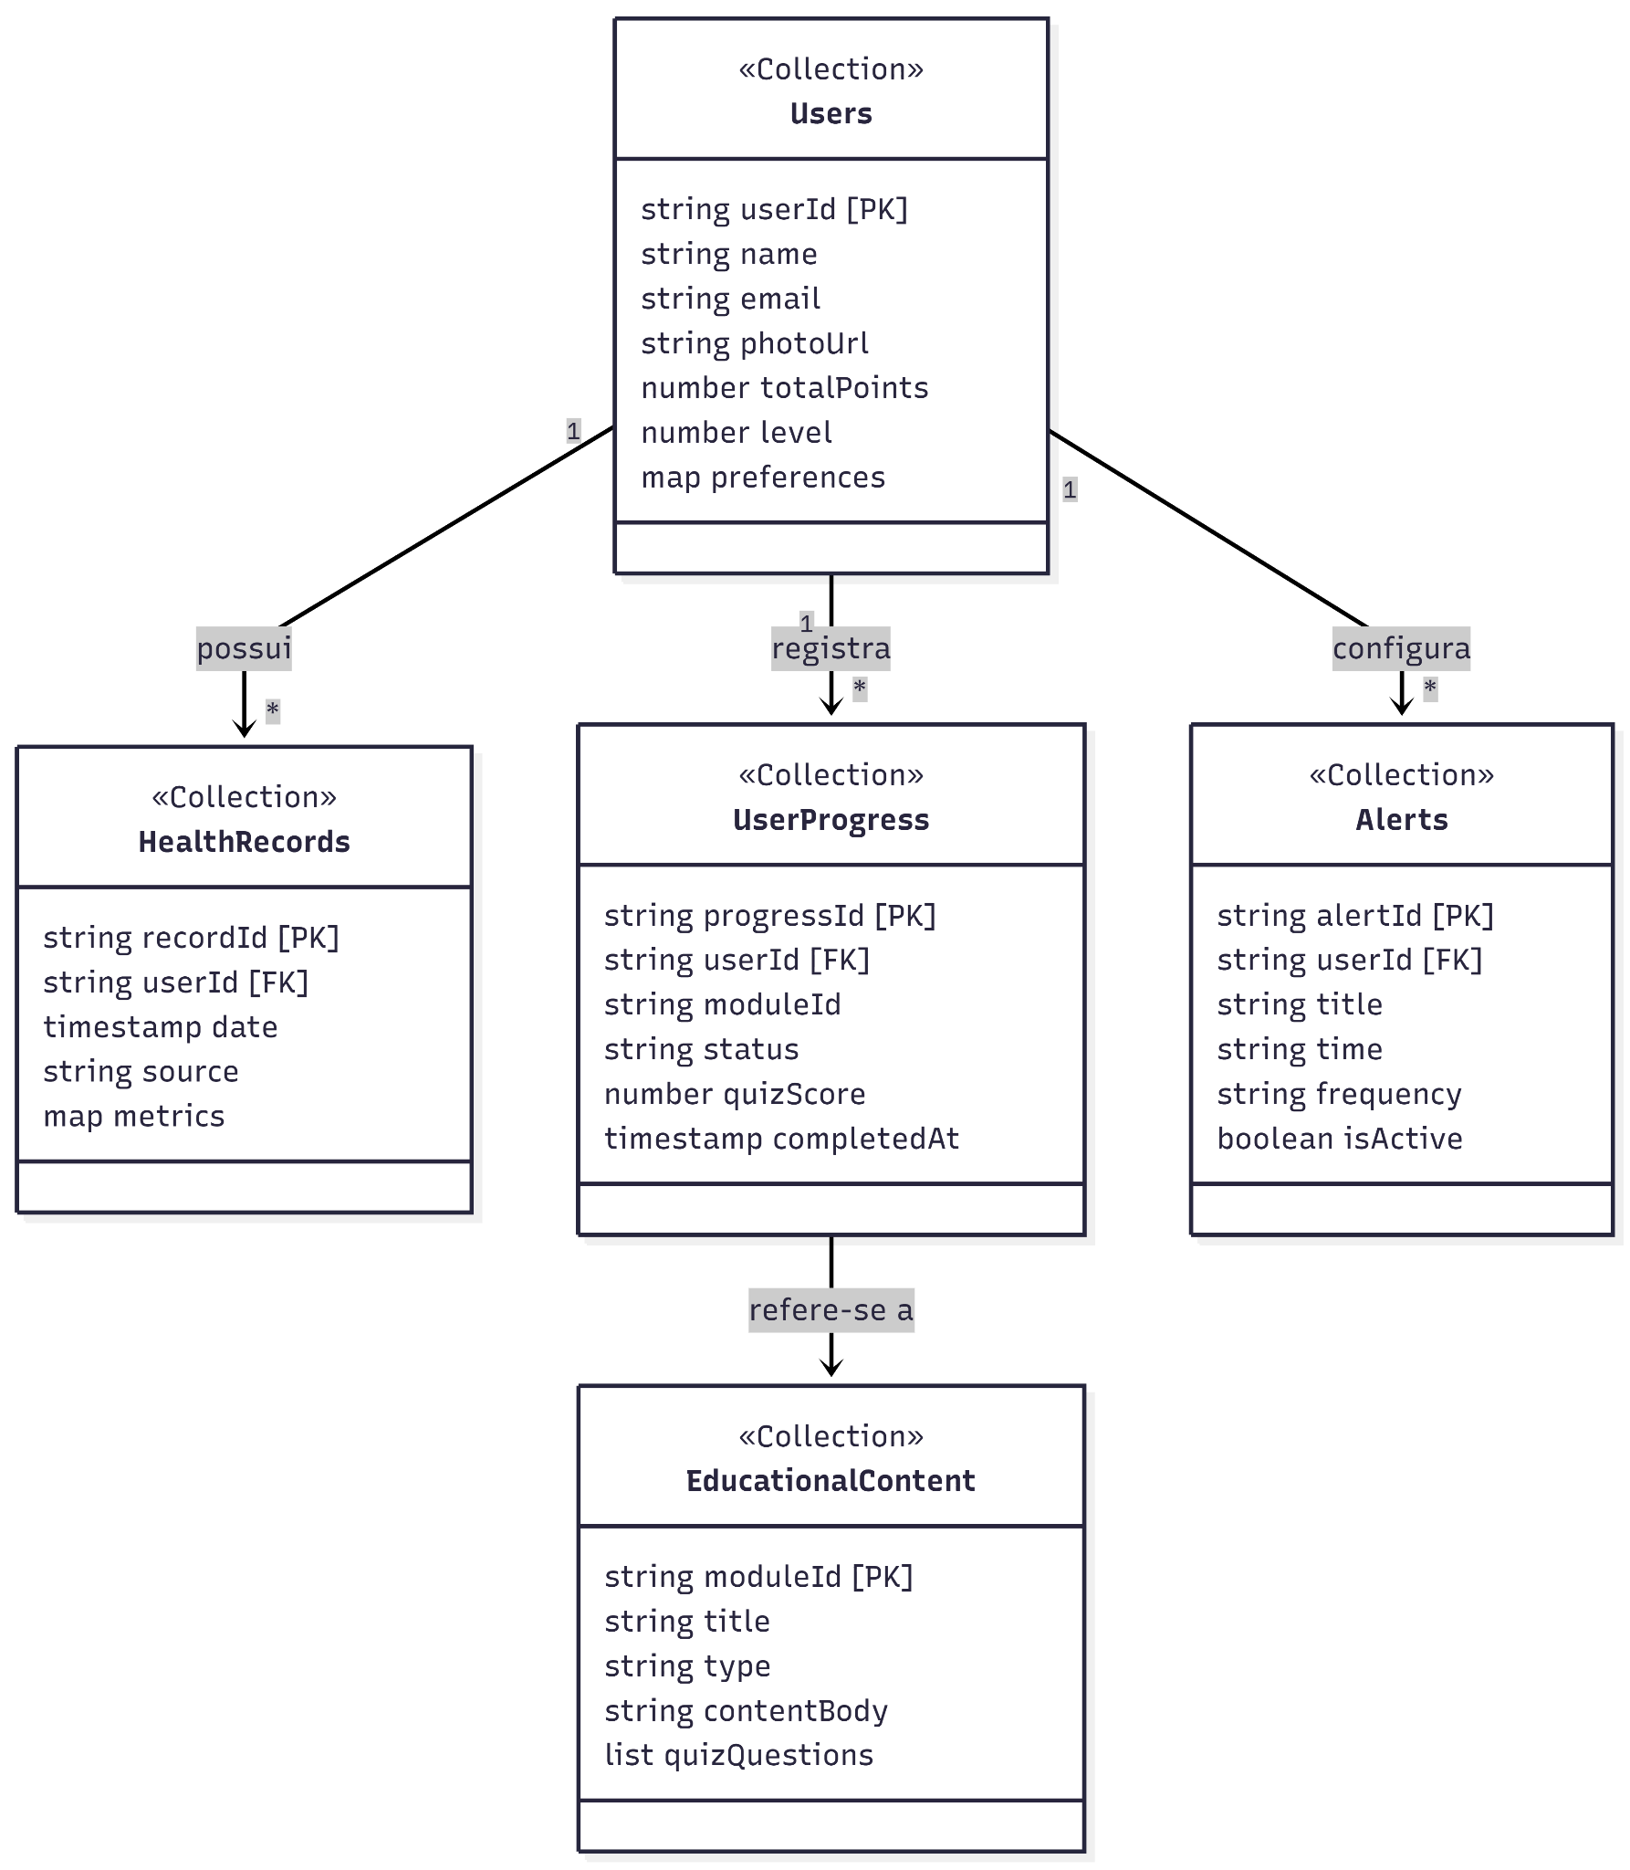
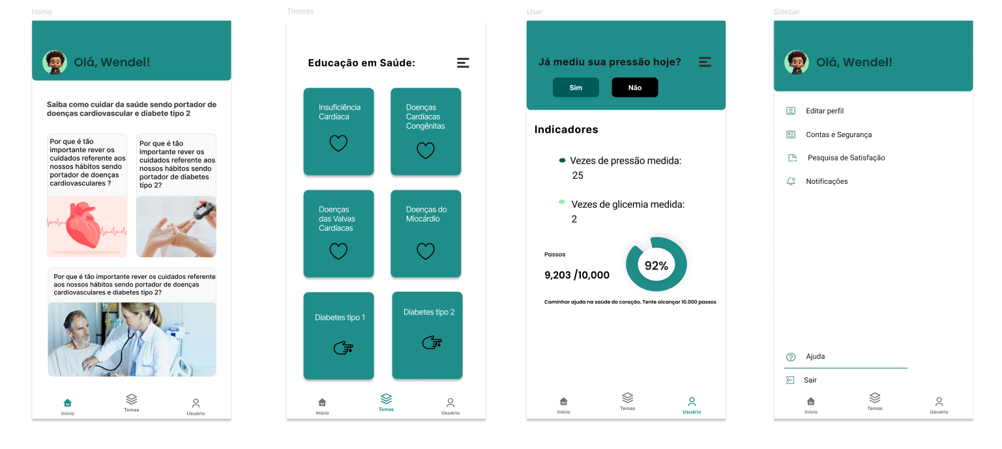
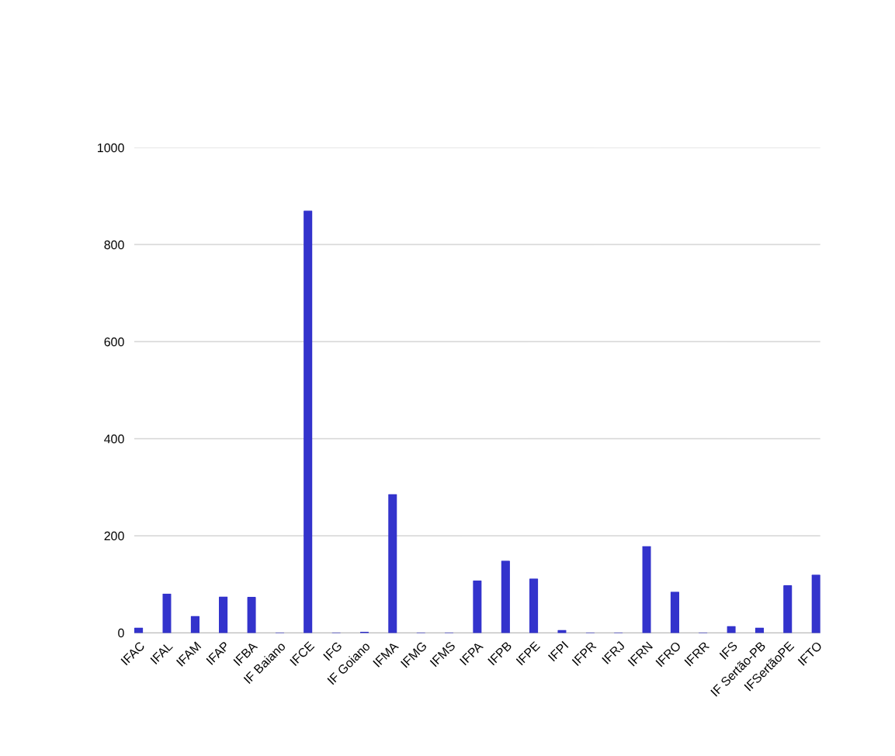
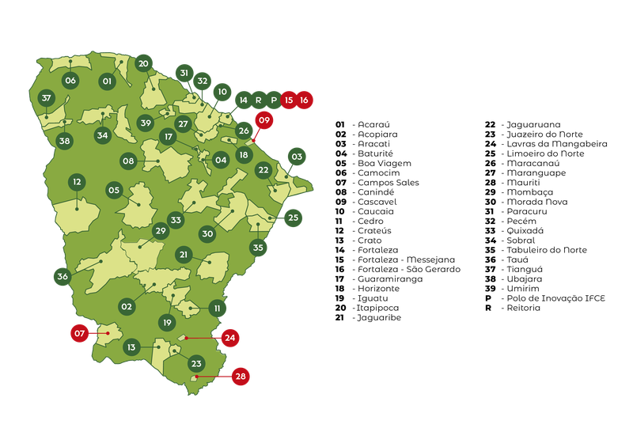
EDUCACARDIO+: UMA APLICAÇÃO MHEALTH PARA O AUTOCUIDADO DE PESSOAS COM DOENÇAS CRÔNICAS
Wendel Muniz dos Santos (IFBA); Ana Carolina Sokolonski (IFBA)
Autor correspondente: carolsoko@ifba.edu.br
Instituição: Instituto Federal da Bahia (IFBA) – Campus Feira de Santana
ÁREA TEMÁTICA E ODS
Avaliação: 12 participantes, recrutados em teste fechado na Google Play, responderam a um questionário anônimo inspirado na MARS (STOYANOV et al., 2015).
Tabela 1 – Avaliações positivas (notas 4 ou 5) por dimensão (N = 12)
91,7%
navegação
11/12 · média 4,3
83,3%
conteúdo
10/12 · média 4,1
Área/Subárea: Área 01 – Ciências Exatas e da Terra / Ciência da Computação
ODS: ODS03 – Saúde e bem-estar
75,0%
gamificação
9/12 · média 3,9
83,3%
recomendação
10/12 · média 4,2
INTRODUÇÃO
As doenças cardiovasculares (DCVs) causam cerca de 19,8 milhões de óbitos por ano, 32% do total global (OMS, 2025). O diabetes mellitus (DM) atingiu 589 milhões de adultos em 2024, com projeção de 783 milhões até 2045 (IDF, 2024).
Soluções de mHealth são promissoras, mas costumam fragmentar dados entre aplicativos, e centralizar informações não garante engajamento.
Objetivo: desenvolver e avaliar preliminarmente o EducaCardio+, aplicativo Android que integra educação em saúde, indicadores via Health Connect (ANDROID DEVELOPERS, 2025) e gamificação.
Fonte: elaborado pelos autores, 2026.
Nove dos 12 participantes (75,0%) concluíram as tarefas sem ajuda. Por ser preliminar (N = 12), os resultados são descritivos e não generalizáveis.
Figura 1 – Esquema NoSQL do Firestore
Fonte: elaborado pelos autores, 2026.
CONCLUSÕES
O EducaCardio+ integra educação em saúde, dados do Health Connect e gamificação em arquitetura offline-first.
Limitações e futuros: amostra pequena e sem diagnóstico; avaliação longitudinal com aprovação do CEP, versão multiplataforma e validação clínica do conteúdo.
Figura 2 – Protótipo de alta fidelidade das telas principais
Fonte: elaborado pelos autores, 2026.
RESULTADOS E DISCUSSÃO
MATERIAL E MÉTODOS
O app foi publicado em teste fechado na Google Play, e a integração com o Health Connect foi aprovada pelo Google. Recursos:
AGRADECIMENTOS
Pesquisa aplicada, exploratória e descritiva, com estudo de caso preliminar (YIN, 2014). Os requisitos vieram de diretrizes clínicas (SBD, ADA e OMS) e foram priorizados pela técnica MoSCoW.
Arquitetura: offline-first, com separação de responsabilidades; React Native + Expo e TypeScript, Firebase (Auth e Firestore) e Health Connect.
Ao IFBA, pelo apoio institucional, e aos participantes voluntários.
login por e-mail ou Google;
módulos com textos, vídeos, quizzes e checklists;
registro manual e coleta de passos, FC e sono;
pontuação limitada por tópico;
lembretes offline e exclusão de conta (LGPD).
REFERÊNCIAS
ANDROID DEVELOPERS. Health Connect: common use cases. 2025. Disponível em: https://developer.android.com/health-and-fitness/guides/health-connect/use-cases.
INTERNATIONAL DIABETES FEDERATION. IDF Diabetes Atlas Reports. 2024. Disponível em: https://diabetesatlas.org/.
ORGANIZAÇÃO MUNDIAL DA SAÚDE. Cardiovascular diseases (CVDs). 2025. Disponível em: https://www.who.int/news-room/fact-sheets/detail/cardiovascular-diseases.
STOYANOV, S. R. et al. Mobile App Rating Scale. JMIR mHealth and uHealth, v. 3, n. 1, e27, 2015.
YIN, R. K. Case study research. 5. ed. Thousand Oaks: SAGE, 2014.

